Slide 1
Gods geboden
Tevreden zijn met wat God geeft

Slide 2

Opening
Zingen
Tien Geboden : 8
Bidden
Bijbellezen
Markus 10:17-31

Slide 3

Bijbelstudie
Bespreek de Bijbelstudievragen op blz. 47

Slide 4
Doelen
Ik weet dat goede begeerten van God komen en overeenkomen met Zijn Woord
Ik besef dat de Heere mij veel zegeningen geeft en ik daarom tevreden behoor te zijn
Ik kan strijden tegen kwade verlangens doordat ik Gods genade ken en daaruit leef

Slide 5
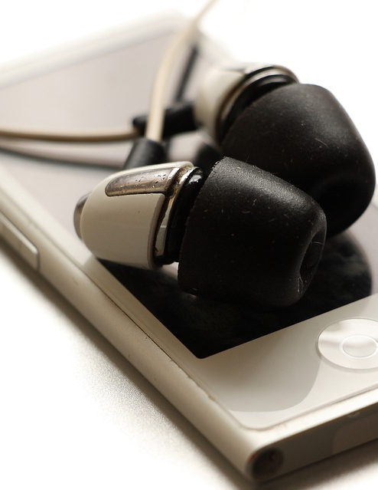
Binnenkomer
Notes:
Laat een catechisant de binnenkomer op pagina 41 voorlezen.

Slide 6
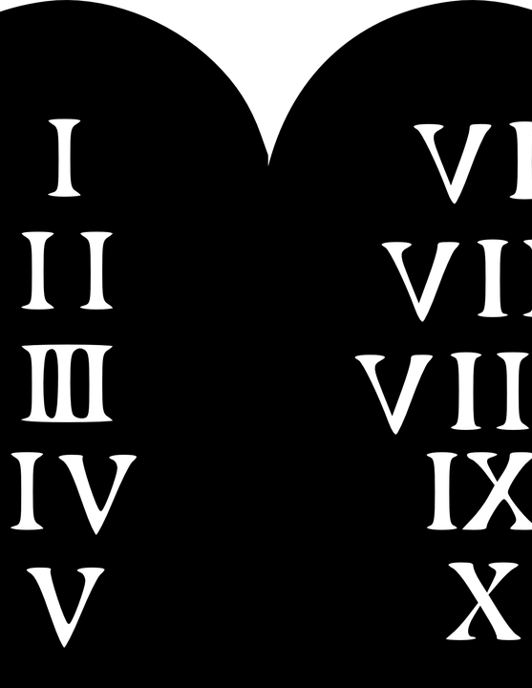
Begeren
Lees het stukje op blz. 48
Wat betekent begeren?
Begrip
Notes:
Met opzet iemand misleiden.
Het is wel een zonde om dingen voor God te verbergen. Het kan mensen zelfs in de weg staan om wederom geboren te worden. Dit mag duidelijk uitgelegd worden. Maar het speerpunt van dit gebod is dat wij onze naasten dodelijk kunnen misleiden.

Slide 7
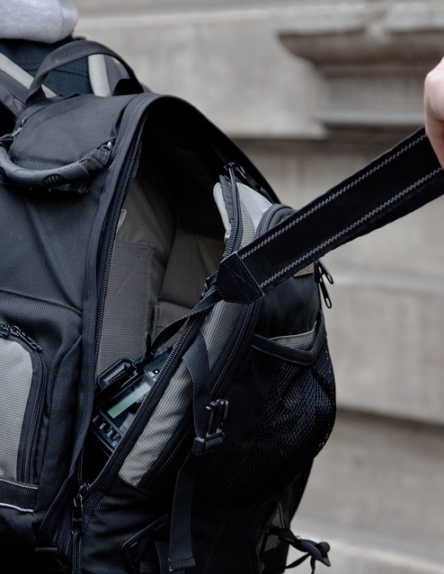
Ontevreden
Lees het stukje op blz. 48-49
Wat heeft ontevreden zijn met begeren te maken?
Begrip
Notes:
Roddelen
Schelden
Achterhouden van informatie
Bewust verdraaien van iemands woorden

Slide 8
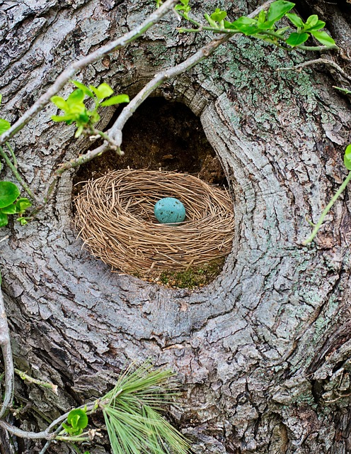
Verleiding
Begrip
Lees het stukje op blz. 49
Hoe moeten wij met verleiding omgaan?
Notes:
De duivel.
De vader der leugen.
Omdat de duivel hierachter zit en het een valstrik is waar je bijna niet meer uit los kunt komen.

Slide 9

Tevreden
Lees het stukje op blz. 49
Hoe kun je tevreden zijn?
Begrip
Notes:
Een christen begeert om de Heere Jezus in alles te volgen, Hij is de Waarheid en daarom wil je ook eerlijk zijn.
In een kort stukje als in het werkboek is het lastig om praktisch te worden. Het zou goed zijn als eerlijkheid praktisch toegepast wordt in de leefwereld van de jongeren, zoals op school, hun bijbaantje, aan de eettafel, sterke verhalen tegen vriend(inn)en enzovoorts. Hoe makkelijk doen christenen zichzelf mooier voor dan ze werkelijk zijn? Hoe makkelijk doe ikzelf zoiets?
Ook kunnen er vragen komen als: ‘als het niet kan dat een christen een leugenaar of iets dergelijks is, ben ik dan geen christen?’ Jakobus probeert duidelijk te maken dat het totaal niet bij een christen hoort. Dat christenen (helaas) nog steeds liegen is helder, ook vanuit de Schrift (bijvoorbeeld de verloochening van Petrus, Joh. 18:15-27). Daarom ook 1 Joh. 1:9

Slide 10
Verwerkingsvragen
Bespreek de verwerkingsvragen op blz. 50
Notes:
Mooi zou het zijn als de jeugd durft te delen wat voor leugens zij verteld hebben in hun leven. Misschien leven ze wel een leugen. Misschien verbergen ze dingen voor de Heere/naasten, zoals een alcohol/drugs/porno/gameverslaving, jaloezie, wrok, lastig verleden, enzovoorts. Als de mogelijkheid zich enigszins voordoet kan de catecheet het gesprek zo sturen dat er openheid ontstaat. Misschien door zelf iets te delen uit zijn verleden. Je kunt ook altijd een catechisant na de les even laten zitten als je iets aan hem of haar merkt.

Slide 11
Samenvatting
Begeren is verlangen naar iets wat ingaat tegen Gods geboden
God vraagt van ons om te strijden tegen verkeerde verlangens
God vraagt ons tevreden te zijn met wat Hij geeft

Slide 12

Huiswerk volgende keer

Slide 13
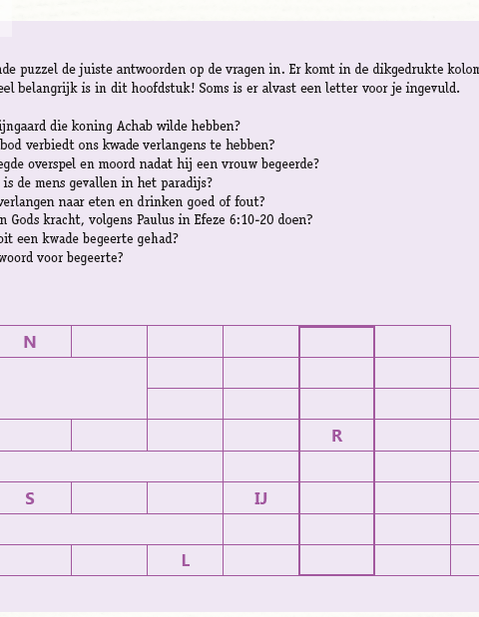
Woordpuzzel
Maak de woordpuzzel op blz. 51
Verwerking

Slide 14
Tekenen
Teken in het midden van je blad een oog.
Trek een pijl vanaf het oog en teken bij iedere pijl iets wat je kan begeren.
Verwerking

Slide 15

Post-it
Schrijf zoveel mogelijk goede begeerten op
Schrijf op een andere post-it zoveel mogelijk kwade begeerten
Wat valt op?
Waardoor komt dat?
Verwerking

